Slide 1
স্বা
গ
ত
ম

Slide 2
পরিচিতি
শিক্ষক পরিচিতি
মোঃ মহিদুল ইসলাম
সহকারী শিক্ষক
হাজী মনির হোসেন মাধ্যমিক বিদ্যালয়।
জীবননগর, চুয়াডাঙ্গা
পাঠ পরিচিতি
শ্রেণীঃ ৯ম/১০ম
বিষয়ঃ গণিত
অধ্যায়ঃ ১৬
সময়ঃ ৫০ মিনিট

Slide 3
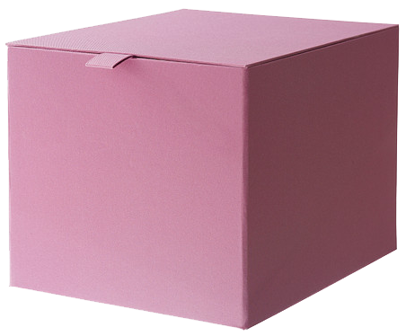
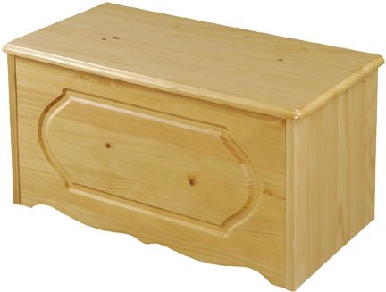
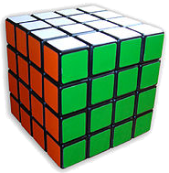
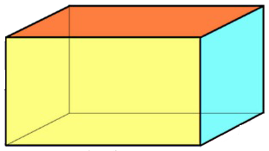
এসো ছবি দেখি ও বলি

Slide 4
আজকের পাঠ
আয়তকার ঘনবস্তু ও ঘণক

Slide 5
শিখনফল
পাঠ শেষে শিক্ষার্থীরা
আয়তকার ঘনবস্তু ও ঘণক কি তা বলতে পারবে।
আয়তকার ঘনবস্তু ও ঘণকের পরিমাপের বিভিন্ন সূত্র বলতে পারবে।
আয়তকার ঘনবস্তু ও ঘণক সম্পর্কিত বিভিন্ন সমস্যার সমাধান করতে পারবে।

Slide 6
আয়তাকার ঘনবস্তু
উচ্চতা(c বা h )
প্রস্থ (b বা w )
দৈর্ঘ্য (a বা l )
আয়তকার ঘনবস্তুঃ তিন জোড়া সমান্তরাল আয়তকার সমতল বা পৃষ্ঠ দ্বারা আবদ্ধ ঘনবস্তুকে আয়তকার ঘনবস্তু বলে।

Slide 7
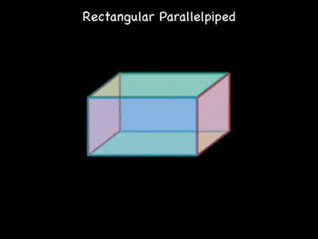
একটি ভিডিও দেখিঃ

Slide 8
............ a…….….
…….b …
3
…….b …
........... a…….….
…...b…
.............a...............
2
……….c…........
5
……….c…........
১
4
………c…..........
……….c…........
........... a…….….
…...b…
6
১ম তলের ক্ষেত্রফল=caএকক
২য় তলের ক্ষেত্রফল=bc
৩য় তলের ক্ষেত্রফল=ab
4র্থ তলের ক্ষেত্রফল=bc
5ম তলের ক্ষেত্রফল=ac
৬ষ্ট তলের ক্ষেত্রফল=ab
সমগ্রতলের ক্ষেত্রফল=ca+bc+ac+bc+ab+ab
=2(ab+bc+ca)

Slide 9
E
G
F
পৃষ্ঠ তলের কর্ণ
D
C
b
c
k
A
a
B
H
F
E
p
A
b
a
B
আয়তাকার ঘনবস্তুর কর্ণ
c
ABEH তলের কর্ণ AE(p) এর বর্গ, p²= a² + b²
ঘণকের তলের কর্ণ p=
A
E
ঘনবস্তুটির কর্ণ AF(k) এর বর্গ, k²= a² + b² + c²
∴ঘনবস্তুর কর্ণের দৈর্ঘ্য k=

Slide 10
একটি ভিডিও দেখি
আয়তাকার ঘনবস্তুর আয়তন

Slide 11
.............a…….....
.......b...
দৈর্ঘ্য
প্রস্থ
উচ্চতা
.........c…......
আয়তকার ঘনবস্তুর আয়তন=(দৈর্ঘ্য×প্রস্থ ×উচ্চতা)
=a×b×c
=abc ঘন একক।

Slide 12
দলীয় কাজ
একটি ইটের দৈর্ঘ্য, প্রস্থ ও উচ্চতা যথাক্রমে 24 সেঃমি, 12সেঃমি ও
8 সেঃমি হলে এর সমগ্র তলের ক্ষেত্রফল, আয়তন এবং কর্ণের দৈর্ঘ্য
নির্ণয় কর।
A-দলঃ ইটের সমগ্র তলের ক্ষেত্রফল নির্ণয় করবে।
B-দলঃ ইটের আয়তন নির্ণয় করবে।
C-দলঃ ইটের কর্ণের দৈর্ঘ্য নির্ণয় করবে।

Slide 13
G
F
D
C
এই ঘনবস্তুটির প্রতি ধারের দৈর্ঘ্য সমান
k
a
এটি একটি ঘণক।
H
ঘণকের সমগ্র তলের ক্ষেত্রফল = 6a²
p
E
a
A
ঘণকের আয়তন = a³
a
B
ABEH তলের কর্ণ AE(p) এর বর্গ, p²= a² + a² =2a²
∴ঘণকের তলের কর্ণ =√2a
ঘণকটির কর্ণ AF(k) এর বর্গ, k²= a² + 2a² = 3a²
ঘণকের কর্ণের দৈর্ঘ্য k=√3a

Slide 14
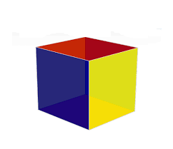
একক কাজ
ঘণক আকৃতি বস্তুটির সমগ্রতলের ক্ষেত্রফল 5400 বর্গ সেঃমিঃ হলে, যেকোন একটি তলের কর্ণের দৈর্ঘ্য নির্ণয় কর।

Slide 15
মূল্যায়ন
ঘণকের আয়তন নির্ণয়ের সূত্রটি বল।
ঘণকের কর্ণের দৈর্ঘ্য নির্ণয়ের সূত্রটি বল।
আয়তকার ঘনবস্তুর সমগ্রতলের ক্ষেত্রফল নির্ণয়ের সূত্রটি বল।

Slide 16
বাড়ির কাজ
তোমার গণিত বইয়ের দৈর্ঘ্য, প্রস্থ ও উচ্চতা মেপে এর
আয়তন, সমগ্রতলের ক্ষেত্রফল এবং কর্ণের দৈর্ঘ্য নির্ণয় কর

Slide 17
ধ
ন্য
বা
দ

